Slide 1
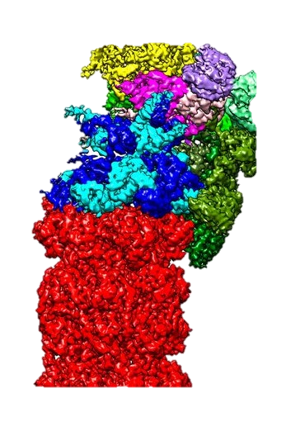
ניקוי ואפיון פרוטאוזוםAIRAP לקראת הבנת פעילויות מנגנוניות בזמני עקת קיפול חלבונים
בס"ד
פרויקט מחקר במדעי החיים
מיכל קצב
בהנחיית ד"ר אריאל סטנהיל – האוניברסיטה הפתוחה

Slide 2
הפרוטאוזום – תפקידים:
פירוק חלבונים פגומים וחלבונים שסיימו את תפקידם
פרוטאוסטזיס והשתתפות בתהליכי מיחזור חומצות אמינו
חיוני למגוון תהליכים תאיים- מחזור התא, בקרת ביטוי גנים ותגובות לעקה

Slide 3
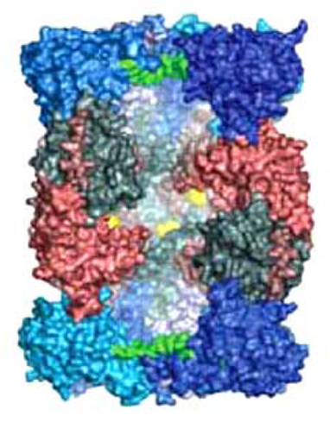
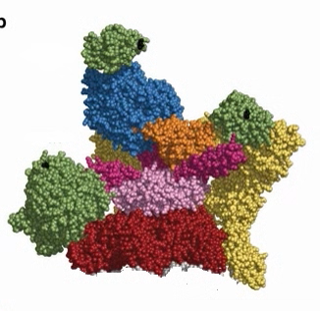
הפרוטאוזום – מבנה
20S - היחידה הקטליטית(catalytic particle) -
יחידת הליבה הקטליטית בה מתבצעת הפעילות הפרוטאוליטית.
19S - יחידה הרגולטורית(regulatory particle) שלה 3 תפקידים עיקריים:
זיהוי החלבון המיועד לפירוק ע״י חלבונים קושרי יוביקביטין
הסרת שרשת היוביקוויטין
פירוק המבנה המרחבי של החלבון באמצעות הידרוליזת ATP והעברתו לפירוק ביחידה הקטליטית

Slide 4
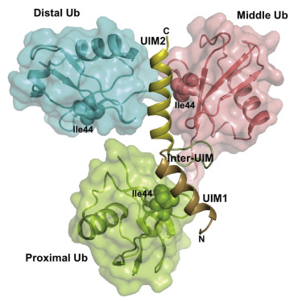
יוביקוויטין
יוביקוויטין הוא חלבון רגולטורי הנקשר לרוב בקשר איזופפטידי לאמין שניוני בחלבונים בתאים איקריוטים.
התגובה מזורזת ע"י אנזימים הנקראיםE3 ליגאזות, המוסיפות קבוצות יוביקוויטין אחת ע״ג השנייה ליצירתה של שרשרת מולקולות יוביקוויטין, אשר יכולה לשמש לסימון החלבון לפירוק.
שרשרת היוביקוויטין נקשרת לקולטנים ליוביקוויטין ביחידה הרגולטורית של הפרוטאוזום ונחתכת שם כדי לאפשר לחלבון מעבר ליחידה הקטליטית.

Slide 5
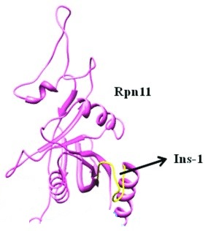
Rpn11
Rpn11 הוא Deubiquitinating Enzyme ואחד מהחלבונים המרכיבים את
היחידה הרגולטורית של הפרוטאוזום.
Rpn11 הוא הmetalloprotease היחיד בפרוטאוזום והיחיד ביחידה 19s הקושר יון מתכת (Zn).
מחקרים הוכיחו את חיוניותו לפעילות הפרוטאוזום ולחיים.
ממצאים ראשוניים מהמעבדה הצביעו על כך שבחשיפה לארסן פעילות Rpn11 נפגעת וכתוצאה מכך פעילות הפרוטאוזום יורדת.

Slide 6
AIRAP
AIRAP - חלבון ממשפחת חלבוני AN1 המאופיינים במתחמי Zinc Finger, שהתבטאותו מושרית בתאים שנחשפו לארסן.
ארסן נקשר לקבוצת תיול בחלבונים ויכול ליצור קשרים דיסולפידים בין שיארי ציסטאין הסמוכים מרחבית.
בעת חשיפה לארסן חלבונים רבים עוברים קיפול שגוי בעקבות חמצון של שיירי ציסטאינים סמוכים והם מסומנים לפירוק על ידי מערכת היוביקוויטין פרוטאוזום.
לAIRAP שני רצפים בהם חזרות רבות של ציסטאינים והיסטידינים, המאפשרים לו ליצור אינטראקציות עם יוני Zn באפיניות גבוהה.

Slide 7
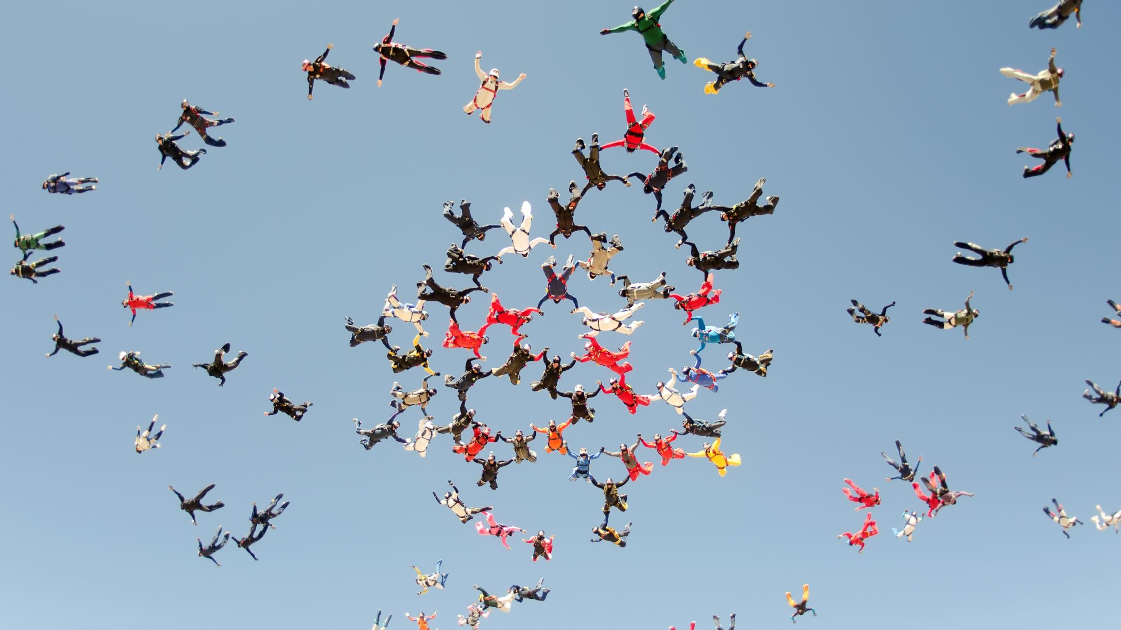
השערת המחקר
ההשערה –
חלבונים שסומנו לפירוק לאחר שנקשרו לארסן מגיעים אל הפרוטאוזום וחושפים את Rpn11 לריכוז גבוה של ארסן.
קישור של ארסן ל Rpn11 פוגע בפעילותו ע״י הדחת שייר האבץ וכתוצאה מכך תפקוד הפרוטאוזום נפגם.
AIRAP מתקן את פעילות הפרוטאוזום באמצעות שחלוף בין הZn שנושא ה AIRAP לבין הארסן שנקשר ל Rpn11 וכך מתאפשרת החזרתו לפעילות של Rpn11.

Slide 8
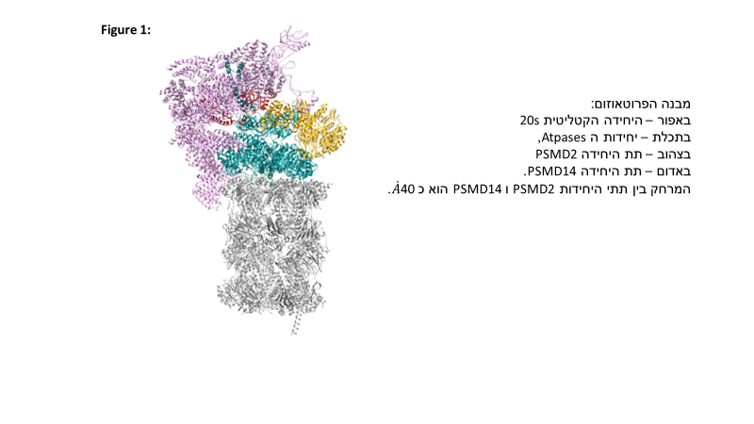
השערת המחקר - המשך
ע"פ ממצאים קודמים מהמעבדה AIRAP נקשר ישירות ליחידת המשנה PSMD2 ובאמצעותה הוא נקשר ליחידה הרגולטורית s19.

Slide 9
חשיבות המחקר
זיהוי מנגנונים לשפעול המערכת הפרוטאוזומלית – לטיפול במחלות נוירודגרנטיביות ומחלות הנובעות מירידה בפעילות הפרוטאוזומלית בהזדקנות.
זיהוי מנגנון הפעילות שלAIRAP ויחסי הגומלין בינו ובין חלבונים אחרים בפרטאוזום (כמו Rpn11) - יספק תשתית לפיתוח דור חדש של משפעלי פרוטאוזומים אשר יוכלו לשמש לטיפול במחלות המשויכות לקיפול שגוי של חלבונים.

Slide 10
שיטות מחקר
תרביות תאים –
תאי HEK 293 גודלו בצלחות תרבית במדיוםDMEM ופוצלו מידי 2-3 ימים.
בסיום התהליך התאים הוקפאו ב c°80- במדיום הקפאה.

Slide 11
שיטות מחקר - אנליזת Western blot
ליזיס של תאים:
התאים נשטפו פעמיים ב PBS, גורדו מן הצלחת וסורכזו. המשקע הורחף והודגר עם TNH buffer למשך 10 דקות, הנוזל העליון שהכיל את חלבוני התא הופרד בסירכוז מהמשקע.

Slide 12
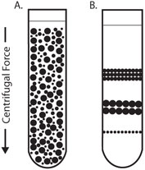
שיטות מחקר - הפרדת פרקציות ע"פ גרדיאנט ריכוז
הליזט הועבר לגרדיאנט גליצרול 40%-10% והוכנס לאולטרה צנטריפוגה רוטורSW40 למשך 14.5 שעות.
התקבלו 14 פרקציות בריכוזי גליצרול עולים.

Slide 13
שיטות מחקר - הפרדת החלבונים ע"ג ג'ל SDS-PAGE:
עקרון השיטה - חלבונים דנטורטיבים המצופים ב SDS טעון נעים בשדה חשמלי בהתאם למסה המולקולרית שלהם.
לחלבונים הוסף Sample Buffer + DTT והם הורתחו בטמפרטורה של 95° ללדנטורציה מלאה של החלבונים.
הדגימות הוטענו ע"ג ג'ל פוליאקרילאמיד והורצו ב running buffer
לצד סמן מולקולרי.

Slide 14
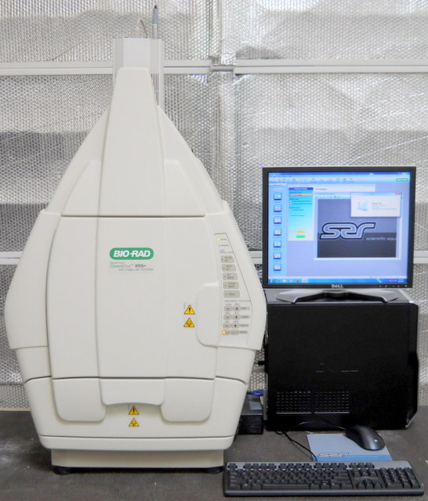
שיטות מחקר - SDS-PAGE - המשך
בסיום ההרצה הועברו החלבונים לממברנת ניטרוצלולוז ב transfer buffer הממברנה נחשפה לסובסטרט ECL והאור הנפלט נקלט
במצלמת CCD כומת בעזרת תוכנת Image Lab.

Slide 15
שיטות מחקר - כרומטוגרפיית זיקה:
תמיסת החלבונים מהליזט הודגרה עם Glutathione Sepharose High Performance Beads .
לאחר ההדגרה הבידים נשטפו והורחפו בCleavage Buffer ובפרוטאז C3 His-PreScission.
באחד הניסויים תמיסת החלבונים הורחפה והודגרה עם HisPur Ni-NTA Resin לאחר ההדגרה עם הפרוטאז.
נלקחו דגימות מהשלבים השונים של התהליך ונבדקה נוכחות של AIRAP ו PSMA1 באמצעות נוגדנים ספציפיים.

Slide 16
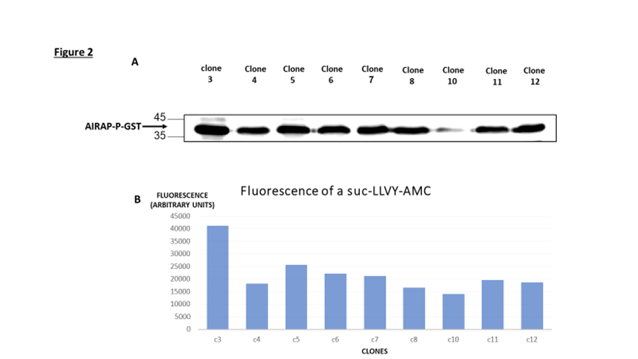
תוצאות – אנליזה להמצאות AIRAP פרוטאוזומלי
נעשתה אנליזה ל9 קלונים של תאי Hek 293 להם נעשו טרנספקציות של AIRAP-P-GST. נבדק ריכוז AIRAP ופעילות פרוטאוזומלית.

Slide 17
תוצאות - בדיקת נוכחות AIRAP לאחר הפרדה בגרדיאנט גליצרול

Slide 18
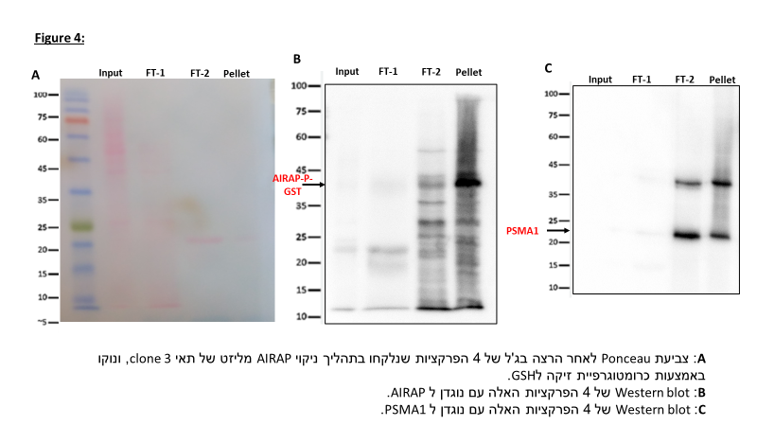
תוצאות - ניקוי AIRAP באמצעות כרומטוגרפיית זיקה

Slide 19
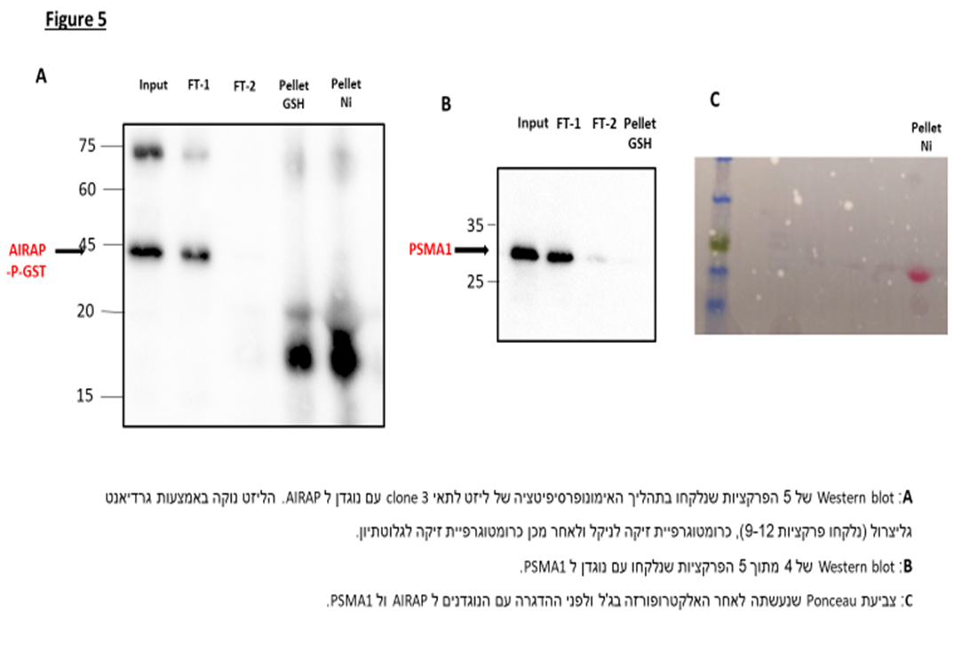
תוצאות - ניקוי AIRAPבאמצעות כרומטוגרפיית זיקה ל GSH ול Ni-NTA

Slide 20
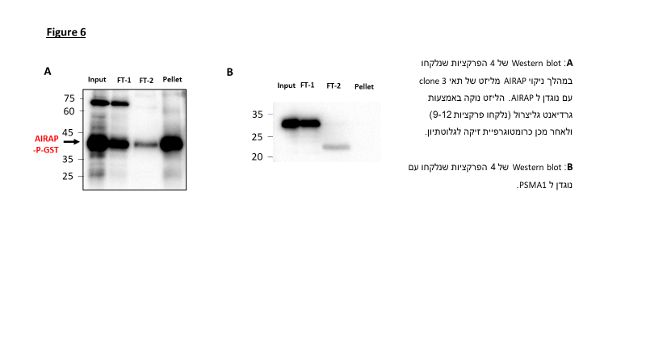
תוצאות - ניקויAIRAP באמצעות גרדיאנט גליצרול וכרומטוגרפיית זיקה ל GSH

Slide 21
דיון ומסקנות
רוב הקלונים שגודלו במעבדה הכילו AIRAP פרוטאוזומלי בריכוז גבוה.
clone 3 ביטא ריכוז גבוה במיוחד שלAIRAP והראה פעילות פרוטאוזומלית גבוהה יותר משל שאר הקלונים שנבדקו.
GST tag שאוחה ל AIRAP בשלב הטרנספקציה, נקשר לGSH ביעילות של 60%-50%.
הפרוטאז PreScission לא הצליח לחתוך בצורה יעילה אתAIRAP ורוב החלבון נשאר מאוחה ל GST tag וקשור ל GSH.
Ni-NTA סופח AIRAP חופשי ככל הנראה בשל מתחמי הZinc Finger שלו, ולכן לא ניתן לנקות את החלבון בעזרת Ni-NTA.

Slide 22
דיון ומסקנות – המשך
ניקויAIRAP-P-GST באמצעות כרומטוגרפיית זיקה לגלוטתיון אינו יעיל בצורה שבה שובט החלבון, ניתן להציע 2 אפשרויות לייעול התהליך:
שיבוט של AIRAP מתויג ב GST תוך הוספת חומצות אמיניות גמישות משני צדדיו של רצף ההכרה, ע"מ שיהיה ארוך יותר ויאפשר גמישות מרחבית רבה יותר.
שיבוט של AIRAPמתויג ב HIS וניקויו באמצעות אפיניות לניקל. הוספת ריכוז נמוך של אימידאזול לבופר בשלב הקישור לבידים, תמנע קישור של חלבונים אחרים הנקשרים בצורה חלשה ל Ni-NTA.

Slide 23
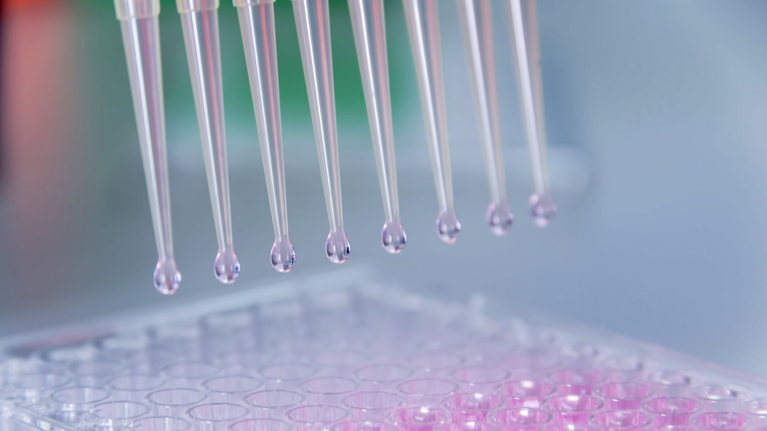
ביבליוגרפיה
Bard J.A.M, Goodall E.A., Greene E. R., Jonsson E., Dong K. C., Martin A. (2018), Strucure and function of the 26S proteasome, Annual Review of Biochemistry 87:697–724.
Coll-Martínez B., Crosas B. (2019), How the 26S Proteasome Degrades Ubiquitinated Proteins in the Cell, Biomolecules 2019, 9, 395.
Nickell S, Beck F, Scheres SH, Korinek A, Forster F, et al. (2009). Insights into the molecular architecture of the 26S proteasome. Proc. Natl. Acad. Sci. USA 106:11943–47
de Poot SAH, Tian G, Finley D. 2017. Meddling with fate: the proteasomal deubiquitinating enzymes. J. Mol. Biol. 429: 3525–45
Worden E.J., Padovani C., Martin A. (2014), Structure of the Rpn11–Rpn8 dimer reveals mechanisms of substrate deubiquitination during proteasomal degradation, Nat Struct Mol Biol 21, 220–227.
Stanhill A., Haynes C. M., Zhang Y., Min G., Steele M. C., Kalinina J., Martinez E., Pickart C. M., Kong X., Ron D. (2006), An Arsenite-Inducible 19S Regulatory Particle-Associated Protein Adapts Proteasomes to Proteotoxicity, Molecular Cell 23, 875–885.

Slide 24
ביבליוגרפיה - המשך
Sun Z. J., Bhanu M. K., Allan M. G., Arthanari H., Wagner G., Hanna J. (2016), Solution Structure of the Cuz1 AN1 Zinc Finger Domain: An Exposed LDFLP Motif Defines a Subfamily of AN1 Proteins. PLOS ONE 2016, 11 (9)
Ciechanover A, Brundin P (2003) The ubiquitin proteasome system in neurodegenerative diseases: sometimes the chicken, sometimes the egg. Neuron 40:427–446
Keller JN, Huang FF, Markesbery WR. Decreased levels of proteasome activity and proteasome expression in aging spinal cord. Neuroscience. 2000;98:149–156.
N. Chondrogianni, K. Voutetakis, M. Kapetanou, V. Delitsikou, N. Papaevgeniou, M. Sakellari, M. Lefaki, K. Filippopoulou, E.S. Gonos, Proteasome activation: An innovative promising approach for delaying aging and retarding age-related diseases Ageing Res. Rev., 23 (Pt A) (2015), pp. 37-55.
L.D. Fricker, Proteasome Inhibitor drugs, Annu. Rev. Pharmacol. Toxicol., 60 (2020), 10.1146/annurev-pharmtox-010919-023603

